Slide 1
Игры с числами.
Задачи смекалки

Slide 2


Засели домики, опираясь на рисунки
8
8
1
7
5
3
2
6
6
2
3
5
7
1
4
4
8
0

Slide 3

Заполните квадраты!
4
1
5
6
1
7
3
7
2
7
10
9
7
8
8
8
7
1
5
1
8
6
3
6
1
7
8
9
10
7
6
8

Slide 4


Решите примеры и узнаете название рассказа М. Пришвина
я
р
10 – 4 =
3 + 4 =
8 – 4 =
10 – 2 =
6
10 – 5 =
3 + 7 =
10 – 7 =
7 + 2 =
5
у
а
7
10
4
т
е
3
8
и
9
б
5 3 9 6 4 10 8 7 4 6 4 10
Р
е
б
я
т
а
и
у
т
я
т
а

Slide 5
Найдите значение символов!
M(1) + M = S
K + K = C
1 + 1 = 2; S = 2
3 + 3 = 6; С = 6
S + S = D
Z – F = D
2 + 2 = 4; D = 4
9 – 5 = 4; F = 5
D + D = E
Z – N = S
4 + 4 = 8; E = 8
9 – 7 = 2; N = 7
Notes:
Каждый символ в этих примерах заменяет собой определённую цифру от 0 до 9. Найди цифровое значение каждого символа.

Slide 6
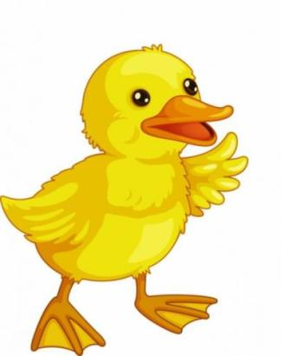
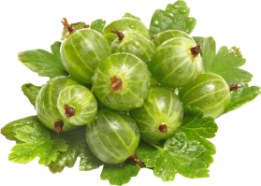
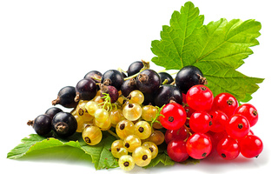
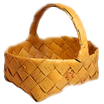
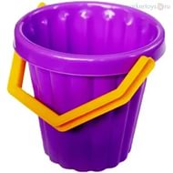
Решите задачу!
Настя и Вера собирали ягоды: одна – смородину в ведро, другая – крыжовник в лукошко. У Насти было ведро. Что собирала Вера?
Настя
Вера

Slide 7
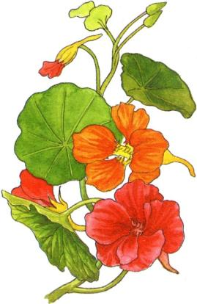
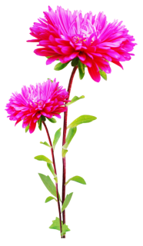
Решите задачу!
Валя и Аля выращивают цветы. Одна из них – настурции на балконе, другая – астры на клумбе. Валя выращивает цветы на балконе. Что выращивает Аля?
Настурции на балконе
Астры на клумбе
Валя
Аля

Slide 8



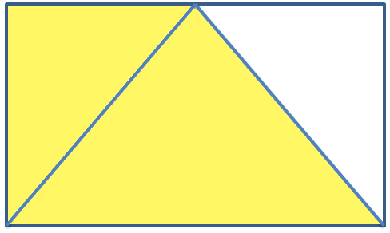

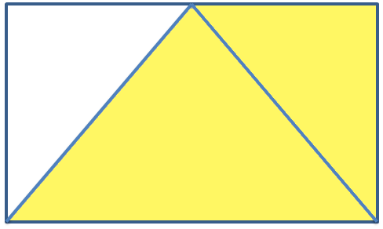
Найди количество
3
Треугольников –
Четырёхугольников –
3

Slide 9
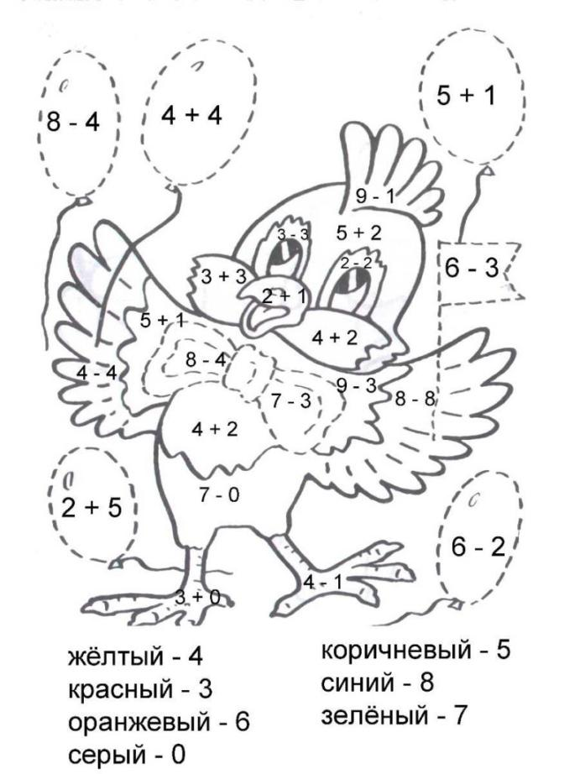
Выполни задание на карточке

Slide 10

Интернет - ресурсы
Автор шаблона - Ранько Елена Алексеевна
Камыш_01: http://img-fotki.yandex.ru/get/9320/56195015.285/0_cd3c6_bd703d90_orig
Камыш_02: http://img-fotki.yandex.ru/get/9797/56195015.285/0_cd3c7_1bad19f_orig
Кувшинка белая с листьями: http://img-fotki.yandex.ru/get/9803/56195015.285/0_cd3c8_85434e2d_orig
Кувшинка белая: http://img-fotki.yandex.ru/get/9254/56195015.285/0_cd3c9_bcdc953c_orig
Бабочка: http://img-fotki.yandex.ru/get/9745/56195015.285/0_cd3bc_16110ae4_orig
Утка: http://img-fotki.yandex.ru/get/5201/56195015.285/0_cd3b8_9716309c_orig
Утенок: http://img-fotki.yandex.ru/get/9652/56195015.285/0_cd3b6_d63b3cb6_orig
Трава: http://img-fotki.yandex.ru/get/9763/56195015.285/0_cd3c2_dee4faf4_orig
Вода: http://img-fotki.yandex.ru/get/9650/56195015.285/0_cd3c4_6ef7e9c6_orig
Фон: http://img-fotki.yandex.ru/get/9298/56195015.287/0_cd435_a8dcbf67_orig
Лодка: http://img-fotki.yandex.ru/get/9800/56195015.285/0_cd3b0_5ce8cc8a_orig
Солнце: http://img-fotki.yandex.ru/get/9811/56195015.285/0_cd3be_50d540ae_orig
Облака: http://img-fotki.yandex.ru/get/9500/56195015.285/0_cd3bf_fb99599f_orig
ДЛЯ ПРЕЗЕНТАЦИИ:
Утёнок https://www.flashcardcloud.com/ImageUpload/f0b56958-f824-4b23-b837-bec4a85ae0f4/3_Thumb.jpg
http://sobolevabor86.ucoz.ru/_si/0/s28063575.jpg
Обложка книги М.Пришвина «Ребята и утята» https://knigapolis.ru/pictures/2/53/3363043_big1.jpg
Лукошко http://900igr.net/up/datai/259952/0010-029-.png
Ведро https://botan.cc/prepod/_bloks/pic/jkfrngm-003.jpg
Смородина http://www.zwalls.ru/mini/201310/22132.jpg
Крыжовник http://www.milujivareni.cz/_sites/fit/upload/images/6340bf21a66cbf3b731facd56f04b044_angrest-shutterstock-81598384.jpg?ver=123456789
Настурция http://www.znahar-vdome.ru/d-7.jpg
Астра http://img1.picmix.com/output/stamp/thumb/9/1/6/7/287619_4a6a1.png
Математическая раскраска http://2raskraski.ru/wp-content/uploads/matematicheskie-5-768x1024.jpg
Задачи -Школьные олимпиады по математике 1 класс. Авторы О.В.Узорова, Е.А.Нефёдова. Изд АСТ:Астрель/Москва2014г.
На момент создания шаблона все ссылки на использованные ресурсы являются активными.

Slide 11


